Slide 1
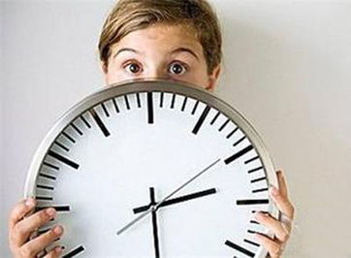
和时间赛跑

Slide 2
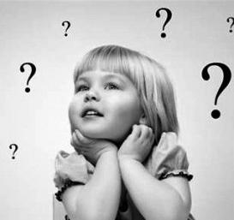
看不见，摸不着，跑得快，不长脚，只见它过去， 不见它回头！
猜谜语

Slide 3
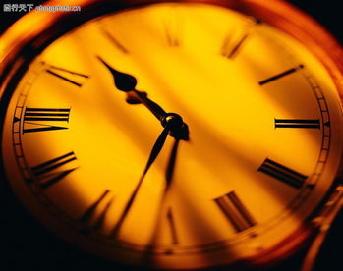
时间

Slide 4

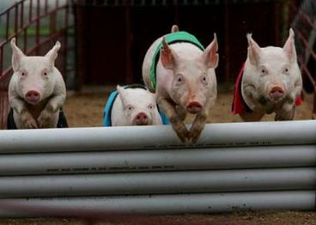

Slide 5
词语大本营
草坪
赛跑
滋味
鸟巢
暑假
作业
受益匪浅
得到的好处或受到的利益很多
Notes:
PPT模板：www.1ppt.com/moban/ PPT素材：www.1ppt.com/sucai/
PPT背景：www.1ppt.com/beijing/ PPT图表：www.1ppt.com/tubiao/
PPT下载：www.1ppt.com/xiazai/ PPT教程： www.1ppt.com/powerpoint/
资料下载：www.1ppt.com/ziliao/ 范文下载：www.1ppt.com/fanwen/
试卷下载：www.1ppt.com/shiti/ 教案下载：www.1ppt.com/jiaoan/
PPT论坛：www.1ppt.cn PPT课件：www.1ppt.com/kejian/
语文课件：www.1ppt.com/kejian/yuwen/ 数学课件：www.1ppt.com/kejian/shuxue/
英语课件：www.1ppt.com/kejian/yingyu/ 美术课件：www.1ppt.com/kejian/meishu/
科学课件：www.1ppt.com/kejian/kexue/ 物理课件：www.1ppt.com/kejian/wuli/
化学课件：www.1ppt.com/kejian/huaxue/ 生物课件：www.1ppt.com/kejian/shengwu/
地理课件：www.1ppt.com/kejian/dili/ 历史课件：www.1ppt.com/kejian/lishi/

Slide 6

外祖母去世“我”非常悲痛，父母告诉“我”时间过去了，就永远不会回来了。

Slide 7
“听了爸爸的话，我心里有一种说不出的滋味。”里面包含着什么呢？
悲伤、恐惧、感叹

Slide 8

我从日落和飞鸟中感受到了时光的流逝，决心和时间赛跑。

Slide 9
理解6、7自然段
作者观察到了什么?
太阳一寸一寸的落下去
小鸟向自己的巢飞去

Slide 10
理解8、9自然段
作者如何和时间赛跑的？
赶在太阳落山以前跑回家
老师要一个暑假完成的作业，十天就完成了
才上四年级，就试着预习五年级的课

Slide 11

我童年就养成了和时间赛跑的习惯，使我受益匪浅

Slide 12
我们明白了
凡事只要珍惜时间，和时间赛跑，定能成功！

Slide 13
名言警句
少壮不努力，老大徒伤悲
时间就像海绵里的水，只要想挤，总会有的
花无重开日，人无再少年

Slide 14
拜拜喽！

